Slide 1
Colegio
Hermanos Carrera
HISTORIA, GEO. Y C. SOCIALES
SEMANA 28 Y 29
Profesora Jefe : Verónica Rosales.
Bani Hidalgo.
Asistente: Romané Chamorro
Curso: 2º básico

Slide 2
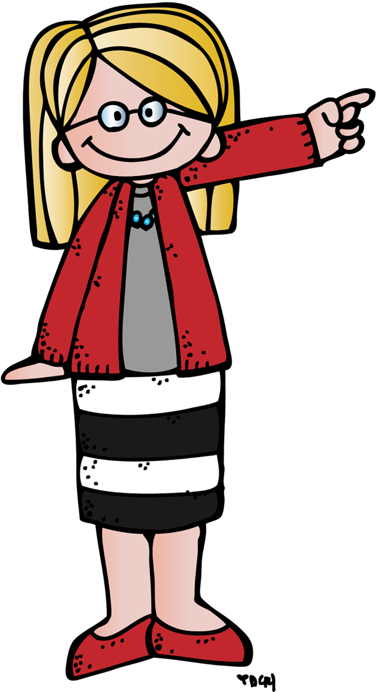
Recordemos las normas de la sala virtual:

Slide 3
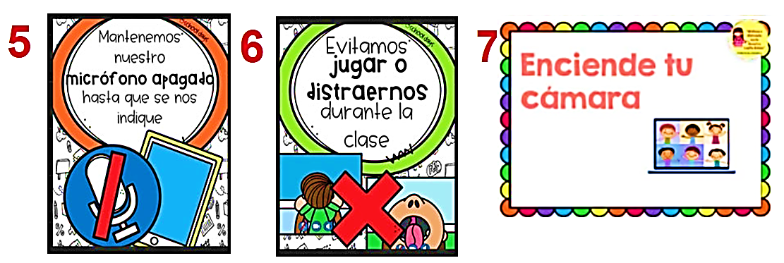
Recordemos las normas de la sala virtual:

Slide 4
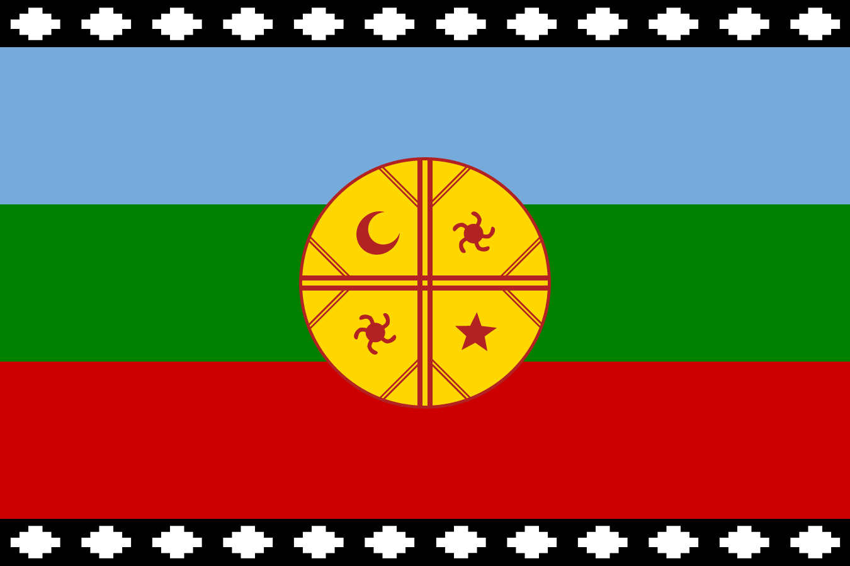
¿Qué aprenderemos hoy?
Describir características de los pueblos originarios, si son nómade o sedentarios, Zona Centro.

Slide 5
Verifiquemos si se comprendió el objetivo.
Quién me pude decir con sus palabras
¿Qué aprenderemos hoy?
características
de los pueblos
originarios
Describir
de la Zona Centro.

Slide 6
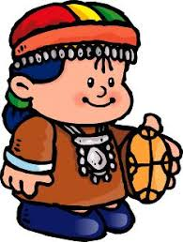
Actividad:
Como primera actividad, recordemos la fecha y objetivo.
Hoy es:
Viernes
23
de octubre
de 2020
Objetivo: Describir características de los pueblos originarios, si son nómade o sedentarios, Zona Centro, manteniendo una actitud de respeto hacia nuestros pueblos originarios.

Slide 7
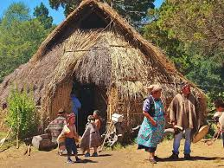
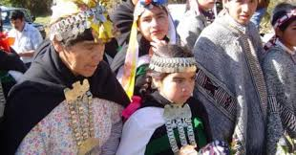
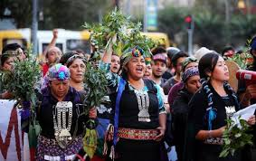
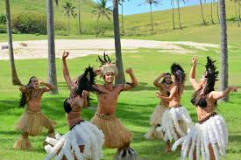
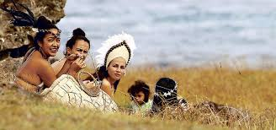
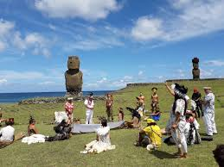
¿Qué te llama la atención de las siguientes imágenes?
Pueblos originarios de la Zona Centro de Chile.

Slide 8
Pueblos originarios de la Zona Centro de Chile.

Slide 11
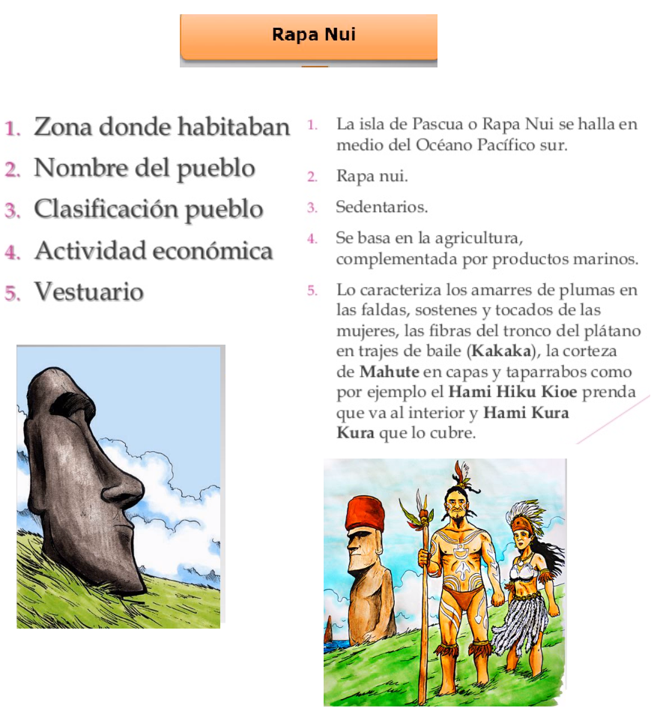

Slide 12
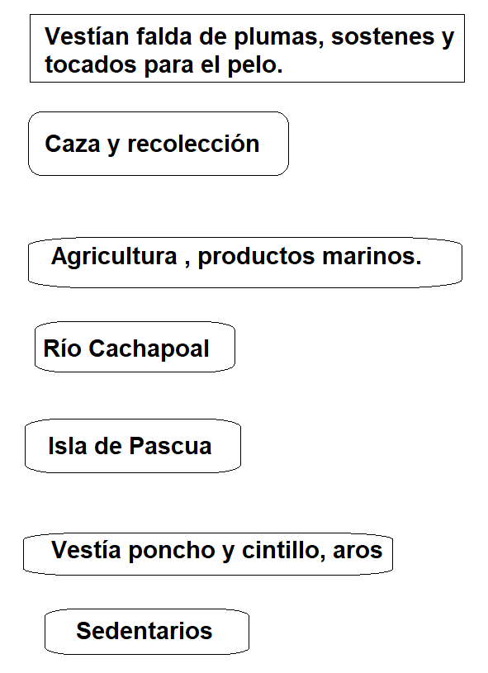
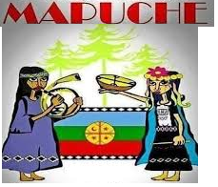
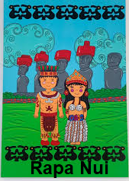
ACTIVIDAD
1. Con la información entregada en la guía, une con una línea las características que corresponden a cada pueblo de la Zona Centro Mapuche y Rapa Nui.
Observa el modelamiento con el pueblo Mapuche

Slide 13
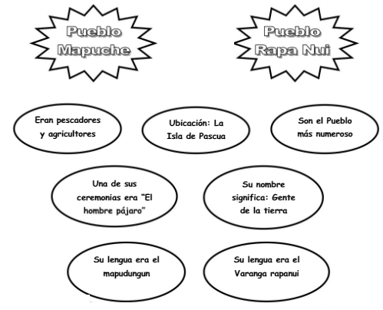
2. Colorea de color rojo las características que pertenecen al pueblo Mapuche y de color amarillo las que pertenecen al pueblo Rapa nui.

Slide 14
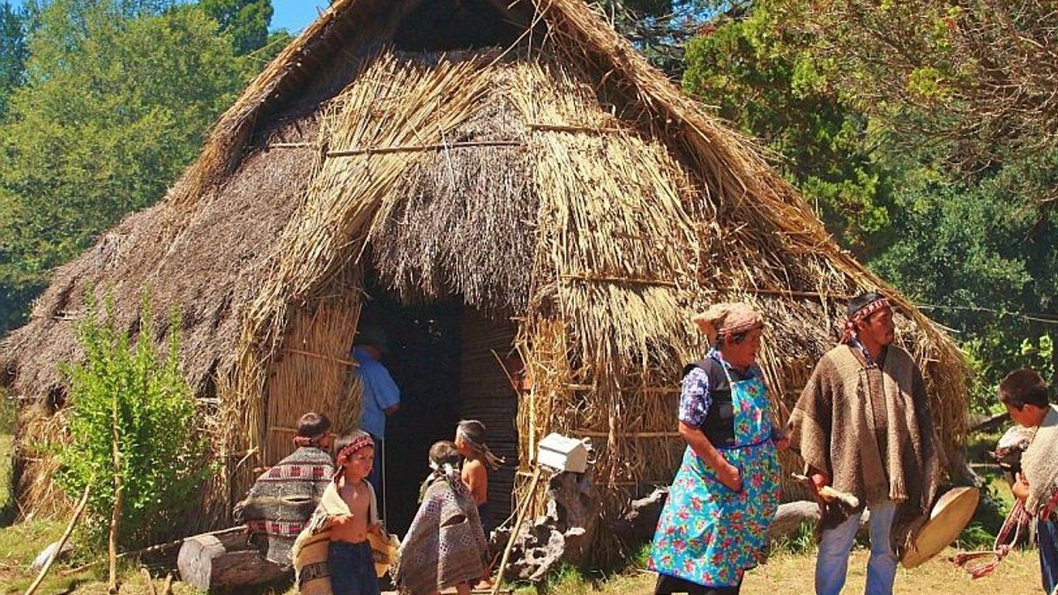
3. Escribe 3 características de las viviendas e éstos dos pueblos originarios:
Observa el modelamiento.
RUCA
Revestimiento
De paja
Forma
Redonda
¿Cómo es el material?

Slide 15
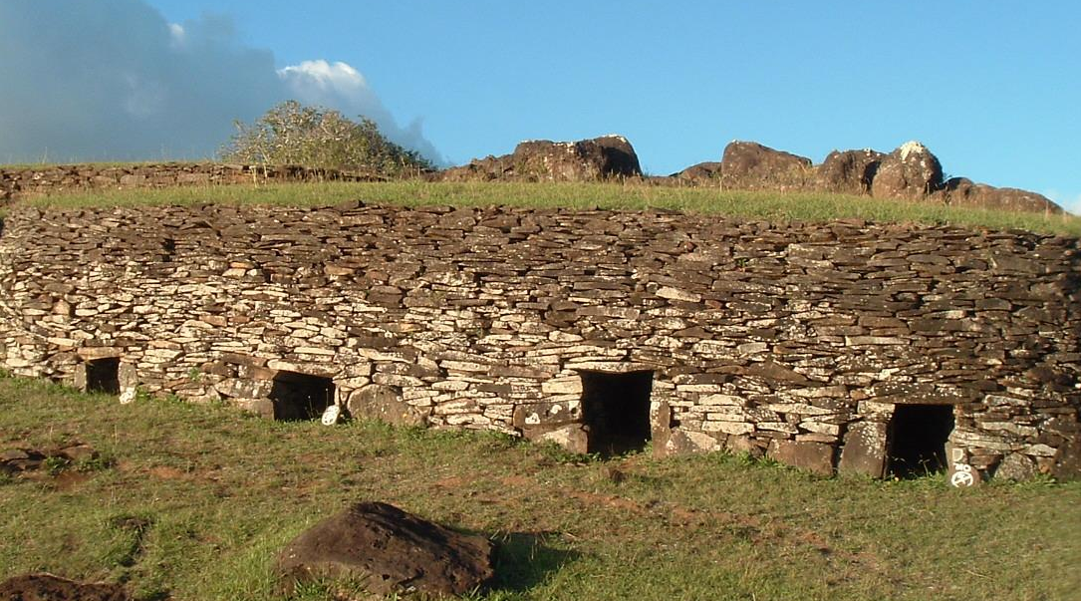
HARE PAENGA
Revestimiento
De paja o piedra
Forma
Ovalada
¿Cómo es el material?

Slide 16
Reflexión de lo aprendido
Encierra con una X, la alternativa correcta:
1. ¿En qué lugar habitaba el pueblo Rapa Nui?
a) En Isla de Pascua, ubicada en el océano pacífico.
b) En Isla de Pascua, ubicada en el océano atlántico.
c) Océano atlántico.
2. ¿En qué zona habitaban el pueblo Mapuche?
a) Zona Centro
b) Zona sur
c) Zona Norte

Slide 17
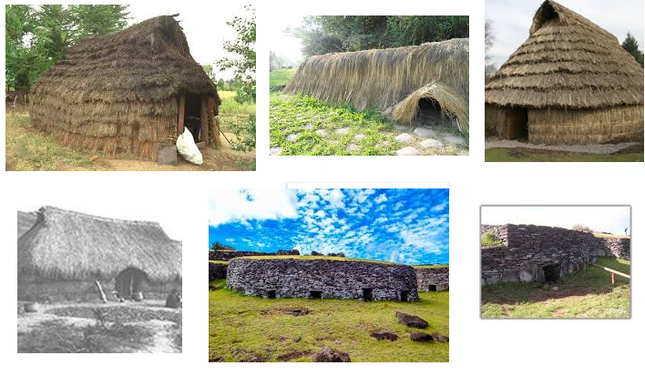
3. Encierra en un círculo la vivienda del pueblo Mapuche y con un cuadrado la Rapa Nui.

